Slide 1
ТРАНСПОРТНАЯ ЛОГИСТИКА
Сеидзаде Бахар
905 гр.

Slide 2
План
СУЩНОСТЬ И ЗАДАЧИ ТРАНСПОРТНОЙ ЛОГИСТИКИ
ВЫБОР ВИДА ТРАНСПОРТНОГО СРЕДСТВА
ТРАНСПОРТНЫЕ ТАРИФЫ И ПРАВИЛА ИХ ПРИМЕНЕНИЯ

Slide 3
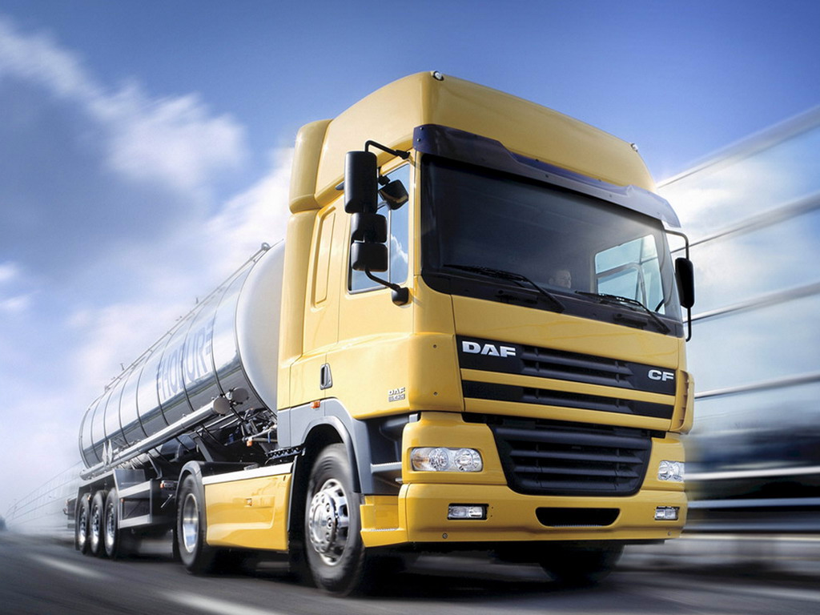

Slide 4
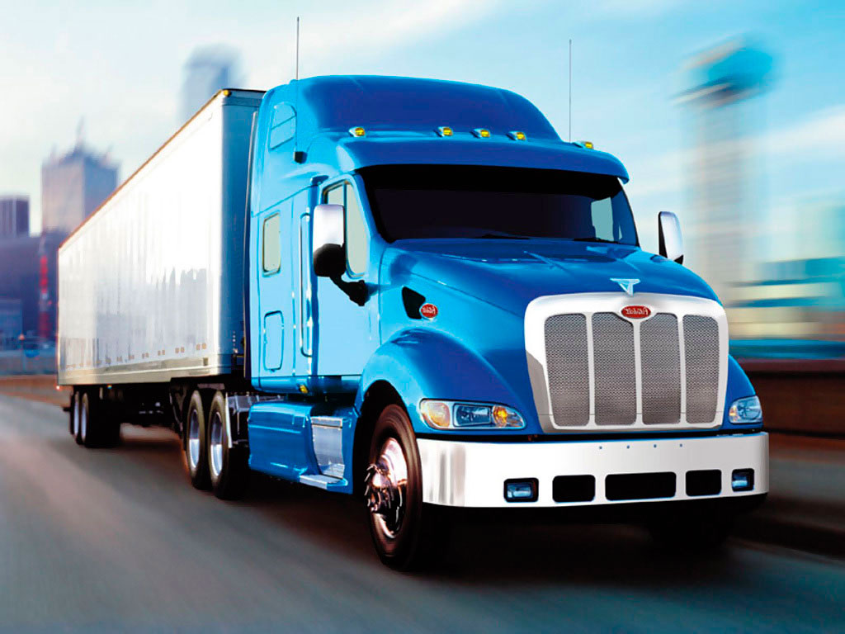
СУЩНОСТЬ И ЗАДАЧИ ТРАНСПОРТНОЙ ЛОГИСТИКИ

Slide 5
Транспорт - это отрасль материального производства, осу­ществляющая перевозки людей и грузов. В структуре обще­ственного производства, транспорт относится к сфере производства материальных услуг

Slide 6
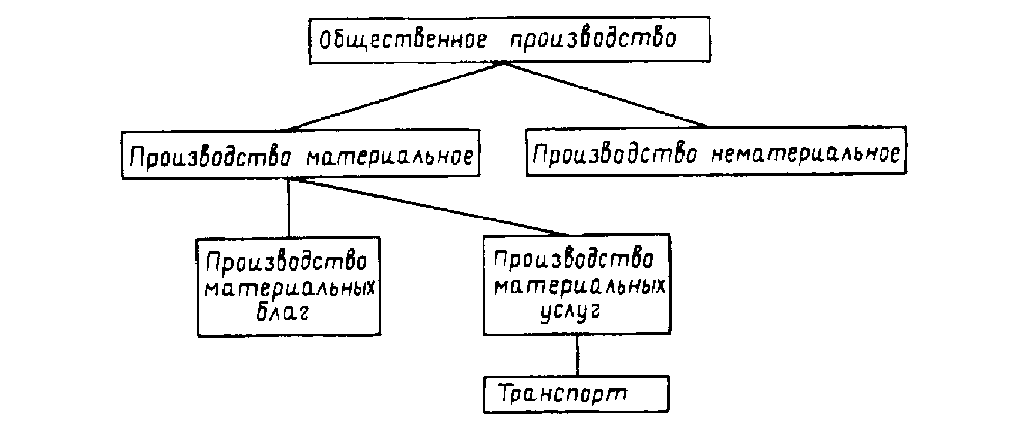

Slide 7
Значительная часть логистических операций на пути движе­ния материального потока от первичного источника сырья до ко­нечного потребления осуществляется с применением различных транспортных средств. Затраты на выполнение этих операций составляют до 50% от суммы общих затрат на логистику.

Slide 8
По назначению выделяют две основные группы транс­порта:

Slide 9
Транспорт общего пользования - отрасль народного хо­зяйства, которая удовлетворяет потребности всех отраслей народного хозяйства и населения в перевозках грузов и пассажи­ров
Транспорт необщего пользования - впутрипроизводственный транспорт, а также транспортные средства всех видов, принадлежащие нетранспортным предприятиям, является, как правило, составной частью каких-либо производственных систем и должен быть органично в них вписан.

Slide 10
В том случае, когда объемы транспортной работы выделяются в большой самостоятельный массив (например, при функционировании транспорта общего пользования, а также в ряде случаев транспорта необщего пользования*), возникает ряд специфических задач, которые относят к задачам транспортной логистики.

Slide 11
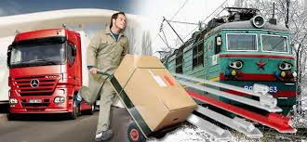
Транспортный коридор - это часть национальной или международ­ной транспортной системы, которая обеспечивает значительные грузовые перевозки между отдельными географическими районами.

Slide 12
Включает в себя:
подвижные транспортные средства и стационарные устройства всех видов транспорта, работающих на данном направлении, а также совокупность пра­вовых условий осуществления этих перевозок.

Slide 13
Транспортная цепь - этапы перевозок груза на определенные рассто­яния, в течение определенного периода времени, с использованием транспортных средств одного или нескольких видов транспорта. Все это вре­мя грузы остаются в неизменном виде (например, грузовой пакет или контейнер).

Slide 14
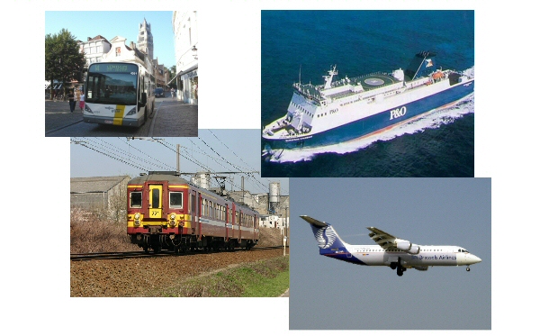
2. ВЫБОР ВИДА ТРАНСПОРТНОГО СРЕДСТВА

Slide 15
Задача выбора вида транспорта решается во взаимной связи с другими задачами логистики, такими, как создание и поддер­жание оптимального уровня запасов, выбор вида упаковки и др. Основой выбора вида транспорта, оптимального для конкрет­ной перевозки, служит информация о характерных особенно­стях различных видов транспорта.

Slide 16
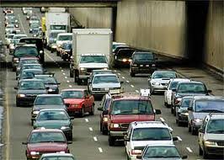
Автомобильный транспорт

Slide 17
Одно из основных преиму­ществ - высокая маневренность. С помощью автомобильного транспорта груз может доставляться «от дверей до дверей» с необходимой степенью срочности. Этот вид транспорта обеспе­чивает регулярность поставки

Slide 18
Основным недостатком автомобильного транспорта являет­ся сравнительно высокая себестоимость перевозок, плата за которые обычно взимается по максимальной грузоподъемности автомобиля.

Slide 19
К другим недостаткам этого вида транспорта от­носят также срочность разгрузки, возможность хищения гру­за и угона автотранспорта, сравнительно малую грузоподъем­ность.

Slide 20
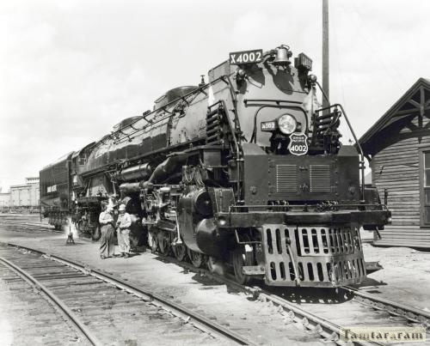
Железнодорожный транспорт.

Slide 21
Этот вид транспорта хоро­шо приспособлен для перевозки различных партий грузов при любых погодных условиях. Железнодорожный транспорт обес­печивает возможность доставки груза на большие расстоя­ния, регулярность перевозок. Здесь можно эффективно органи­зовать выполнение погрузочно-разгрузочных работ.

Slide 22
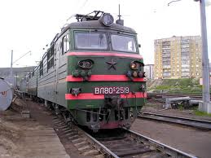
Существенным преимуществом железнодорожного транспор­та является сравнительно невысокая себестоимость перевозки грузов.

Slide 23
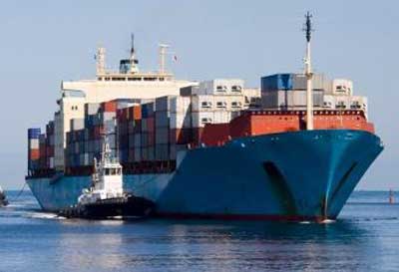
Морской транспорт.

Slide 24
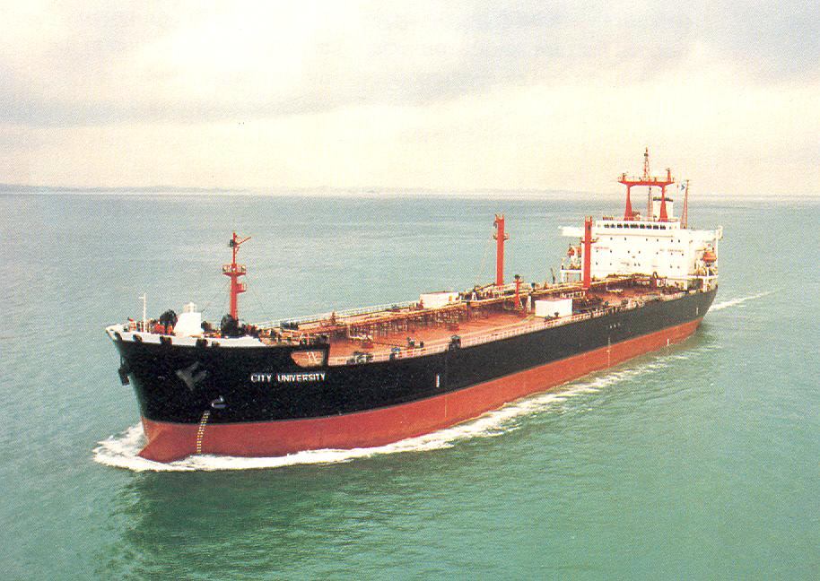

Slide 25
Является самым крупным перевоз­чиком в международных перевозках. Его основные преимуще­ства низкие грузовые тарифы и высокая провозная способ­ность.
К недостаткам морского транспорта относят его низкую ско­рость, жесткие требования к упаковке и креплению грузов, ма­лую частоту отправок.

Slide 26
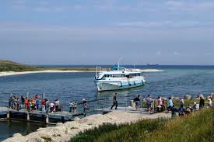
Внутренний водный транспорт.

Slide 27
Здесь низкие грузовые та­рифы. При перевозках грузов весом более 100 тонн на расстояние более 250 км э т о т в и д т р а н с п о р т а с а м ы й де ш е ­ в ы й .
К недостаткам внутреннего водного транспорта, кроме ма­лой скорости доставки, относят также низкую доступность в географическом плане. Это обусловлено ограничениями, кото­рые накладывает конфигурация водных путей.

Slide 28
Воздушный транспорт.

Slide 29
Основные преимущества - ско­рость и возможность достижения отдаленных районов
. К не­достаткам относят высокие грузовые тарифы и зависимость от метеоусловий, которая снижает надежность соблюдения графика поставки.

Slide 30
Выделяют шесть основных факторов, влияющих на выбор вида транспорта. В табл. 9 дается оценка различных видов транспорта общего пользования по каждому из этих факторов. Единице соответствует наилучшее значение.

Slide 31
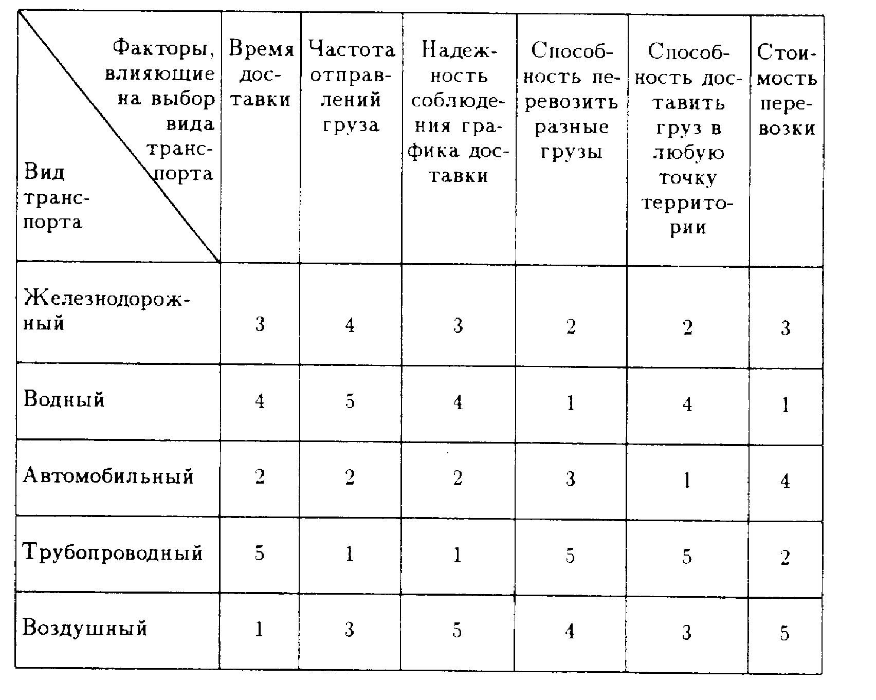

Slide 32
Экспертная оценка значимости различных факторов показы­вает, что при выборе транспорта, в первую очередь, принимают во внимание следующие:

Slide 33
- надежность соблюдения графика доставки;
- время доставки:
- стоимость перевозки.

Slide 34
3. ТРАНСПОРТНЫЕ ТАРИФЫ И ПРАВИЛА ИХ ПРИМЕНЕНИЯ

Slide 35
Расчеты за услуги, оказываемые транспортными организа­циями, осуществляются с помощью транспортных тарифов. Тарифы включают в себя:
- платы, взыскиваемые за перевозку грузов;
- сборы за дополнительные операции, связанные с перевоз­кой грузов;
- правила исчисления плат и сборов.

Slide 36
один из существенный факторов, влияющий на выбор перевозчика, является сто­имость перевозки. Борьба за клиентов, неизбежная в условиях конкуренции, также может вносить коррективы в транспорт­ные тарифы.

Slide 37
На железнодорожном транспорте для определения стои­мости перевозки грузов используют общие, исключительные. льготные и местные тарифы.

Slide 38
О б щ и е т а р и ф ы - это основной вид тарифов. С их помощью определяется стоимость перевозки основной массы грузов.

Slide 39
И с к л ю ч и т е л ь н ы м и т а р и ф а м и называются тарифы, которые устанавливаются с отклонением от общих тарифов в ви­де специальных надбавок или скидок.

Slide 40
Л ь г о т н ы е т а р и ф ы применяются при перевозке грузов для определенных целей, а также грузов для самих железных дорог.
М е с т н ы е т а р и ф ы устанавливают начальники отдель­ных железных дорог.

Slide 41
Перечислим о с н о в н ы е ф а к т о р ы, от которых зависит размер платы при перевозке грузов по железной дороге.

Slide 42
Вид отправки.
Скорость перевозки.
Расстояние перевозки.
Тип вагона, в котором осуществляется перевозка груза.
Принадлежность вагона или контейнера.
Количество перевозимого

Slide 43
На размер тарифной платы оказывают влияние следующие факторы:
- расстояние перевозки;
- масса груза;
- объемный вес груза, характеризующий возможность ис­пользования грузоподъемности автомобиля. По этому показателю все перевозимые автомобильным транспортом грузы подразделяют на четыре класса;
- грузоподъемность автомобиля;
- общий пробег;
- время использования автомобиля;
- тип автомобиля;
- район, в котором осуществляется перевозка, а также ряд других факторов.

